Slide 1
Protegiendo el Ambiente
Residuos sólidos y peligrosos

Slide 2
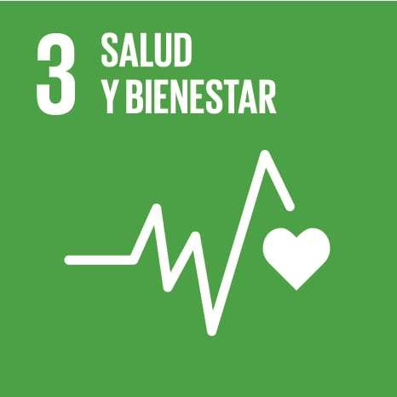
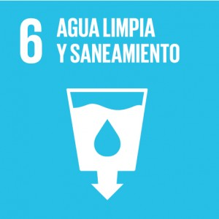
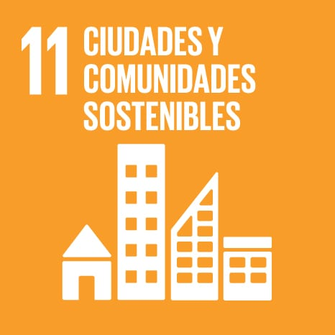
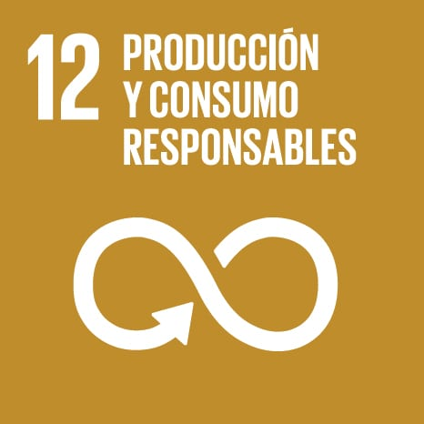
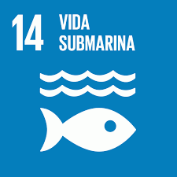
Protegiendo la Calidad Ambiental
Contaminación del suelo – Residuos Sólidos
Objetivo de la Unidad
Esta unidad pretende impartir los conceptos claves sobre los diferentes residuos sólidos y la adecuada gestión según el tipo de resiclo.

Slide 3
Protegiendo la Calidad Ambiental
Contaminación del suelo – Residuos Sólidos
CONTENIDO DE LA UNIDAD
Definición y tipos de Residuos sólidos
De la Cuna a la Cuna
Producción de RS a nivel Global y en Ecuador
Basura Oceánica
Residuos Peligrosos
Gestión de Residuos Peligrosos
Acción Humana ante los Residuos Sólidos

Slide 4
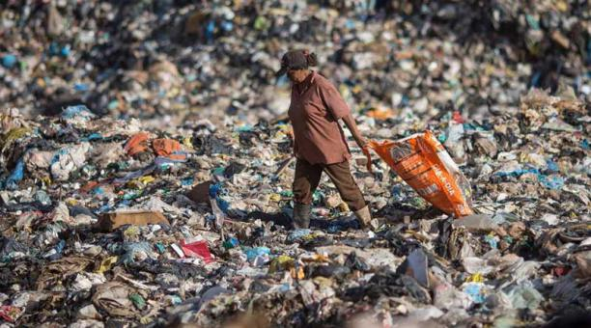
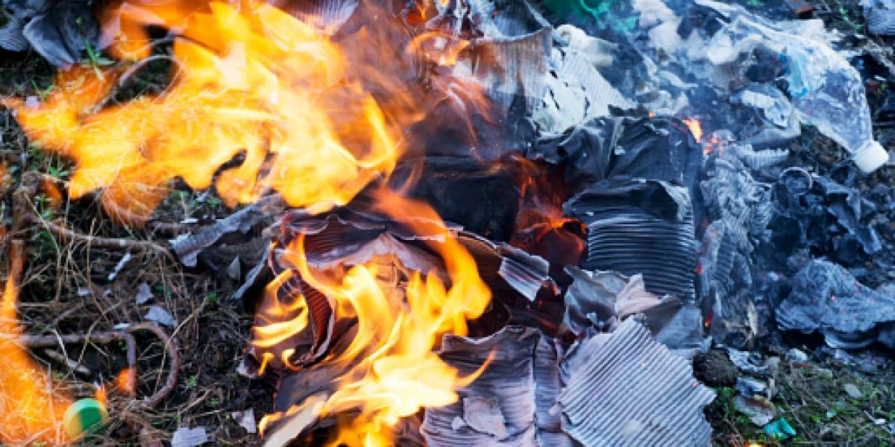
Residuos sólidos
Minería
Industrias
Fábricas
Granjas
Desechos Sólidos Industriales
Cualquier material descartado o no-deseado que no este en estado gaseoso o líquido
Papel/cartón
Orgánicos (desechos alimentos)
Latas
Botellas de vidrio
Empaques de plástico
Carbón
Residuos de madera
Residuos de Jardín
Residuos electrónicos (RAEE)
Desechos Sólidos Municipales (RSU)
Notes:
Desechos sólidos: Los objetos sólidos botados en su hogar caen en la categoría de desechos sólidos: cualquier material no deseado o desechado que producen los humanos que no sea líquido o gaseoso
Hay dos tipos principales de residuos sólidos. DESECHOS SÓLIDOS INDUSTRIALES: producidos por MINAS, granjas e industrias que suministran bienes y servicios a los humanos.
DESECHOS SÓLIDOS MUNICIPALES (RSU), a menudo llamados basura o basura, son los desechos sólidos combinados producidos por hogares y lugares de trabajo que no son fábricas. Los ejemplos de RSU incluyen papel, cartón, desechos de alimentos (orgánicos), latas, botellas, desechos de jardín, muebles, plásticos, vidrio, madera y productos electrónicos o desechos electrónicos.
La fabricación de una computadora de escritorio requiere 700 o más materiales diferentes obtenidos de minas, pozos de petróleo y fábricas químicas en todo el mundo. Por cada 0.5 kilogramos (1 libra) de productos electrónicos que contiene, se crearon aproximadamente 3,600 kilogramos (8,000 libras) de desechos, una cantidad aproximadamente igual al peso de una camioneta grande.

Slide 5
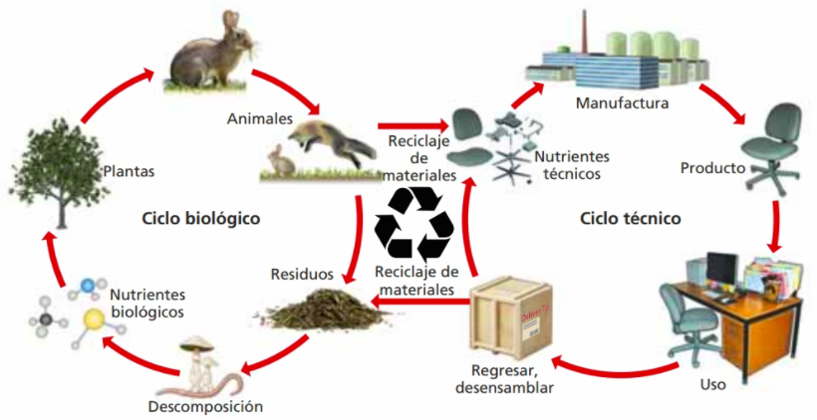
De La Cuna A La Cuna (Credle tu Credle)
Notes:
Texto pp.450
De la cuna a la cuna
El diseño y manufactura de la cuna a la cuna, apunta a hacer que todos los productos sean reutilizables y todos los componentes que se deban descartar sean biodegradables.
Al conectar el ciclo técnico básicamente elimina los residuos al convertirlos en nutrientes del ciclo biológico. El diseño permite imitar a la naturaleza

Slide 6
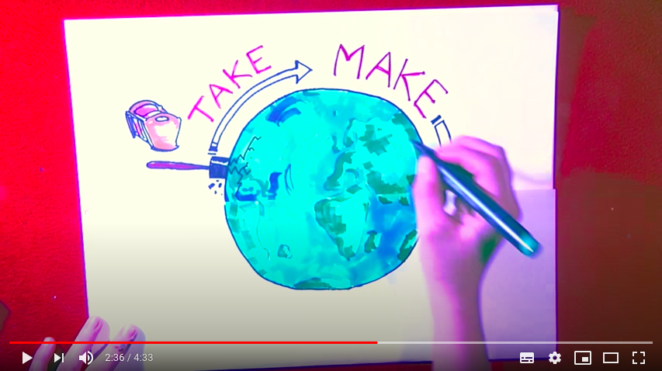
De La Cuna A La Cuna (Credle tu Credle)
https://www.youtube.com/watch?v=cbpzwBRTMaU
Qué es Cradle to Cradle?
4:33 min

Slide 7
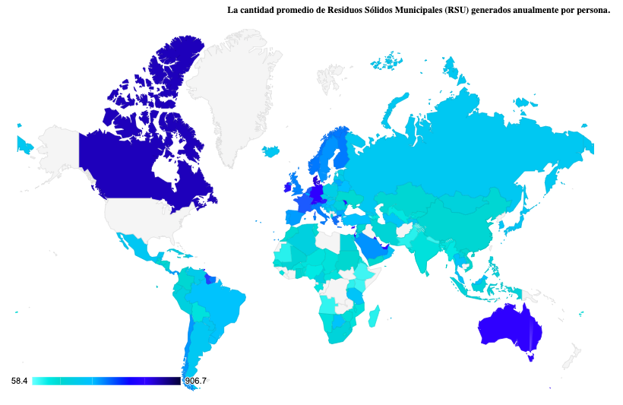
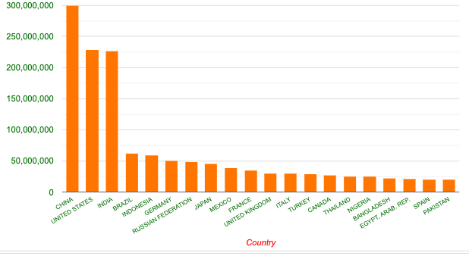
Residuos sólidos: panorama global
2016 recolección basura urbana
Nivel Global 3.500.000 t/día
Nivel Ecuador 12.898 t/día (cobertura del 88,7 % en 14,5M km²).
0,86 kg/día-persona
Generación de RSU a nivel global (t/año)
Generación per cápita de RSU (kg/año)
3.200
bolsas de basura nuevas/seg
in USA
Notes:
https://www.extra.ec/actualidad/basura-ecuador-persona-desechos-solidos-contaminacion-AM2178992
El Instituto Nacional de Estadística y Censos (INEC) reveló que cada habitante de Ecuador produce en promedio de 0,58 kilogramos al día de residuos sólidos, en el área urbana, según la información estadística de los Municipios para el año 2016.
Para 2016, el INEC sostiene que la recolección de toneladas diarias de residuos sólidos en promedio fue de 12 897,98, y la cobertura del servicio de barrido alcanzó 88,7 % en un área de 14344,8 kilómetros. En el 2015, este tipo de prestación fue de 92.8 % y en el 2014, del 84,9 %.
Y como van las cosas —según un informe del Banco Mundial— en el mundo se contabilizan al día más de 3,5 millones de toneladas de desechos. Hasta 2016 la cifra se elevó a unos 1.300 millones de toneladas en total.
https://confirmado.net/2019/06/05/el-ecuatoriano-que-habita-en-la-zona-urbana-genera-086-kilos-de-basura-al-dia/
Según el INEC, cada ecuatoriano que habita en zonas urbanas produce un promedio de 0,86 kg de basura al día, lo que en 2017 hizo que se recolectara 12.337, 26 toneladas al día de residuos sólidos, que representa 4,3 % menos que en 2016.
http://www.atlas.d-waste.com/
http://www.quitoambiente.gob.ec/ambiente/index.php/politicas-y-planeacion-ambiental/residuos-solidos/generacion
En el año 2015, el DMQ produjo un promedio de 2.037 toneladas al día de residuos domésticos e industriales no peligrosos en una población urbana y rural de 2´551.721 habitantes. La producción de residuos recolectada per cápita fue de 0,842 kg/día/hab (Emaseo, 2015).

Slide 8
Basura Oceánica
Hoy los océanos están llenos de 8MM t de basura transportados por las corrientes marinas, estos desechos se congregan en cinco
"islas de basura”
gigantes que giran alrededor de los principales giros oceánicos del mundo (PNUD, 2020) .
Más de la mitad del plástico que fluye hacia los océanos proviene de 5 países en Asia y África.
Los potenciales impactos de la introducción de micro plásticos en las cadenas tróficas de los océanos y la salud humana se están estudiando.
788 4240 4961
Notes:
ODS 14: Vida Submarina en cifras.
Más de 3.000 millones de personas dependen de la biodiversidad marina y costera para su sustento.
Hasta un 40% del océano se ve muy afectado por la contaminación, las pesquerías agotadas, la pérdida de hábitats costeros y otras actividades humanas.
Fuente: https://www.undp.org/content/undp/es/home/sustainable-development-goals/goal-14-life-below-water.html
Fuente mapa: https://www.dailymail.co.uk/sciencetech/article-3206442/Watch-humanity-ruin-oceans-Nasa-animation-shows-vast-garbage-islands-taken-seas-35-years.html

Slide 9
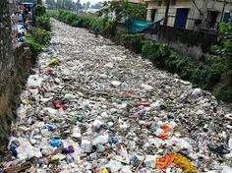
Basura Oceánica – RIOS DE PLÁSTICO
Según el informe del Centro Helmholtz para la investigación medioambiental (UFZ), con sede en Leipzig (Alemania), tan sólo diez ríos de Asia y Africa son responsables del vertido del 95 % de las 2,75 MM t de basura plástica procedentes de los ríos del planeta y que acaban en el mar por la acción de las corrientes.
Manuel Moncada Loren. (2018). Rios de plástico. mayo 2020, de National Geographic Sitio web: https://www.nationalgeographic.es/medio-ambiente/2018/06/los-diez-rios-que-mas-plastico-vierten-los-oceanos-del-planeta

Slide 10
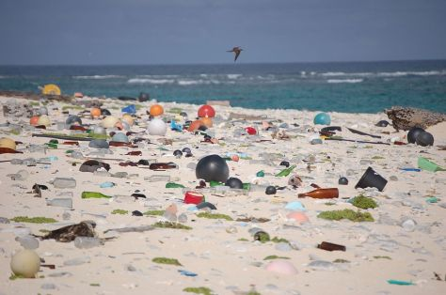
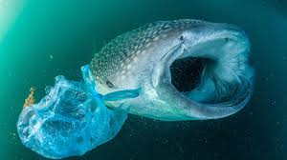
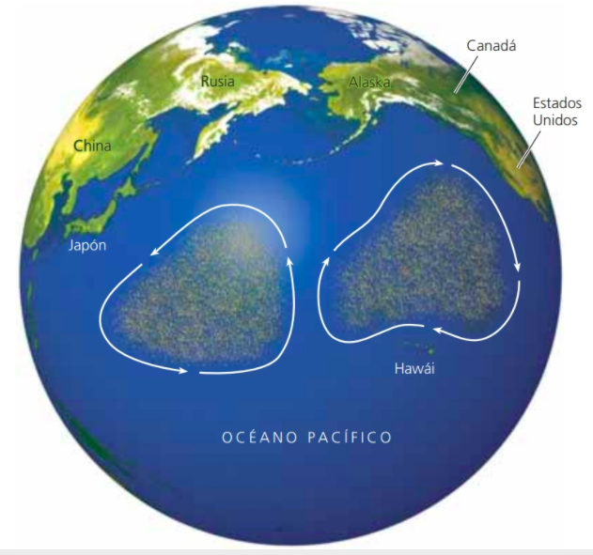
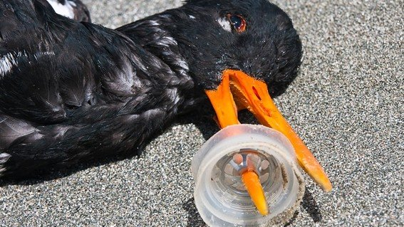
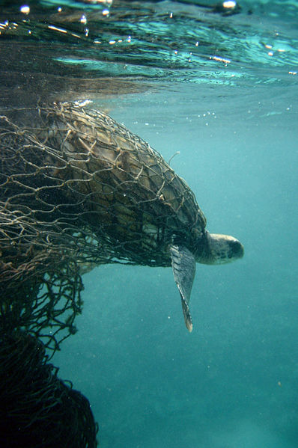
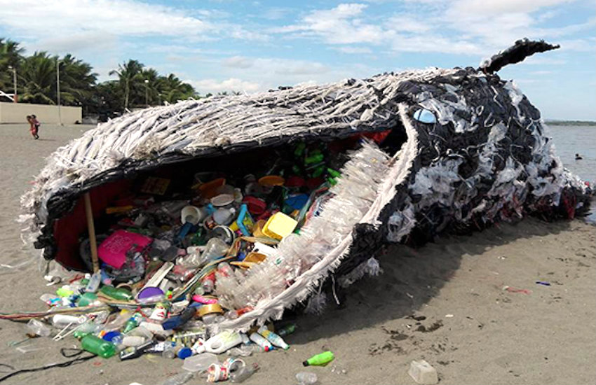
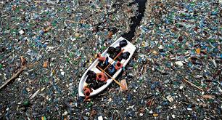
Basura Oceánica
No existen recursos suficientes para mitigar el impacto de basura oceánica-
recoges una semana y la próxima tienes basura otra vez
Notes:
https://youtu.be/fqd_-VjyYT4
https://news.un.org/es/story/2017/05/1378771
https://news.un.org/es/story/2018/10/1443562
https://news.un.org/es/story/2018/06/1435111
https://allyouneedisbiology.wordpress.com/2017/06/11/impacto-basura-marina/
Hablar de los microplásticos de las islas plásticas de los océanos

Slide 11
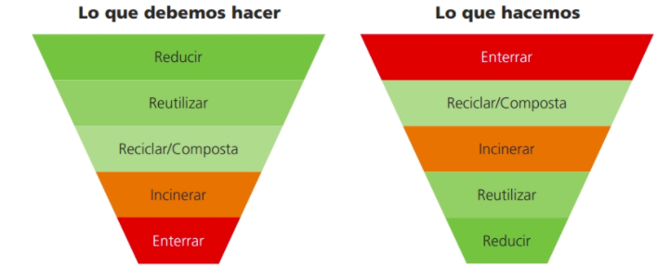
Gestión de Residuos

Slide 12
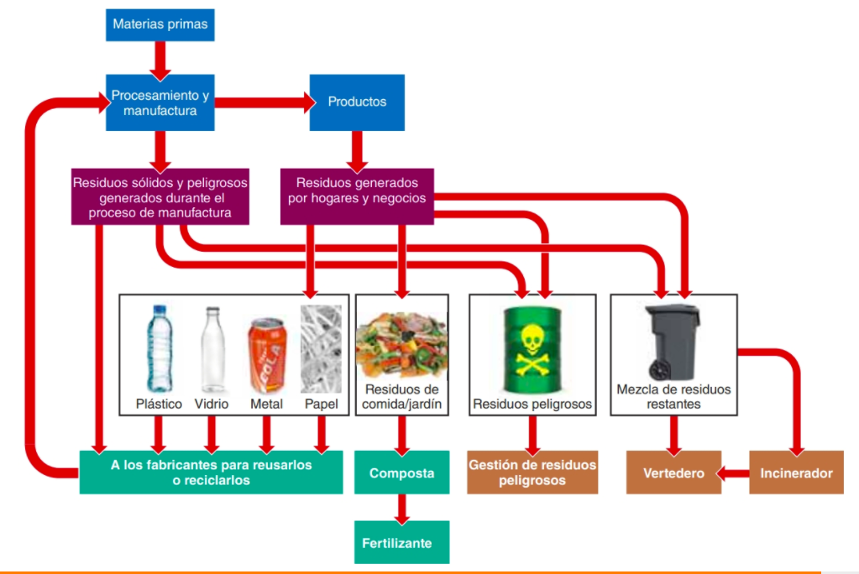
Gestión de Residuos Urbanos

Slide 13
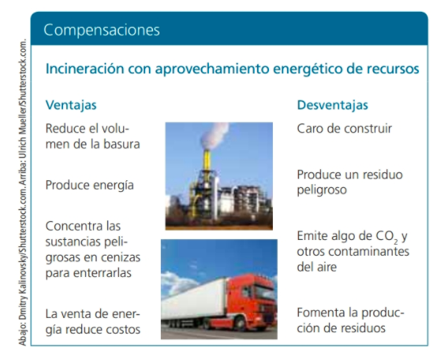
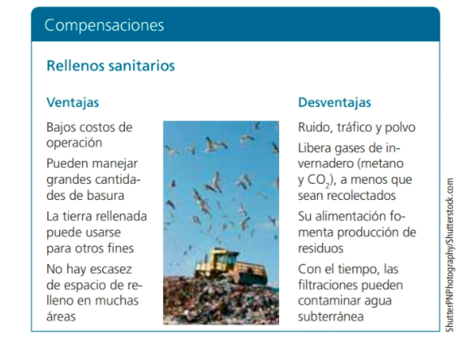
Quemar o enterrar o reciclar los residuos
Compensaciones

Slide 14
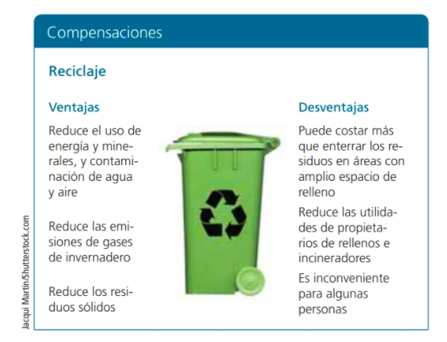
Quemar o enterrar o reciclar los residuos
Compensaciones

Slide 15
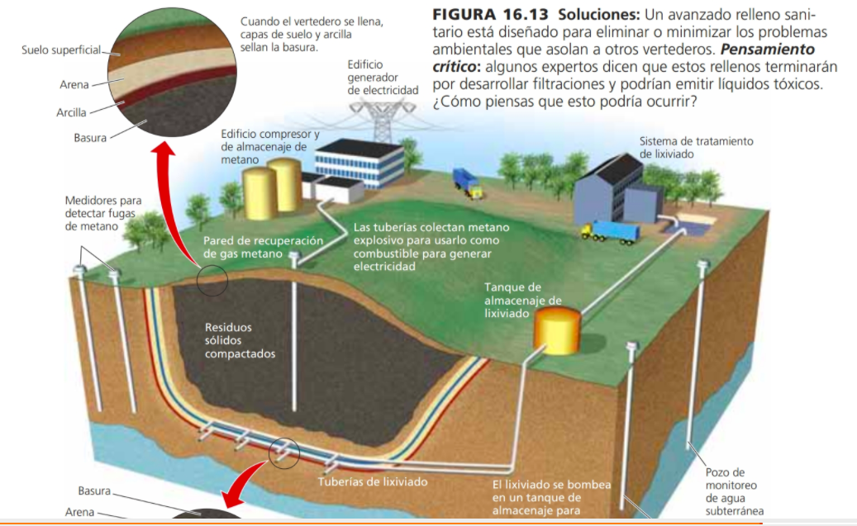
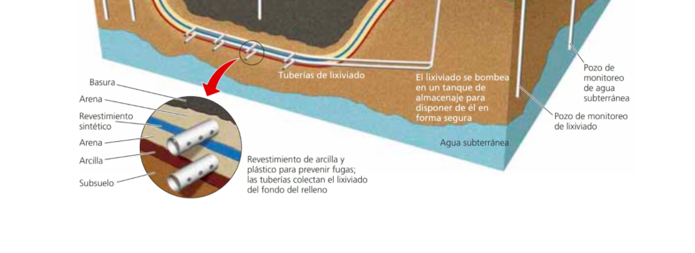
¿enterrar?
Se debe invertir en estos proyectos,
indicar Ventajas y Desventajas
Discutamos

Slide 16
R
Gestión de Residuos
¿Qué hacer?
Realmente lo necesito
Alquila, pide prestado, haz un trueque, compra de segunda mano, vende lo que no usas, dona
Recicla lo que tienes antes de comprar
Compra objetos sin o con poco empaque, y si lo tienen: Recíclalo, tanto como puedas
Evita productos desechables: bolsas plásticas, botellas plásticas, pañales, platos, cubiertos, papel, “todo a 1$”
Cocina con productos frescos, productos al granel, evita alimentos procesados
Lee en electrónico y no imprimas
ecicla
etiliza
educe
echaza
Discutamos
Las 4R,
indicar Ventajas y Desventajas

Slide 17
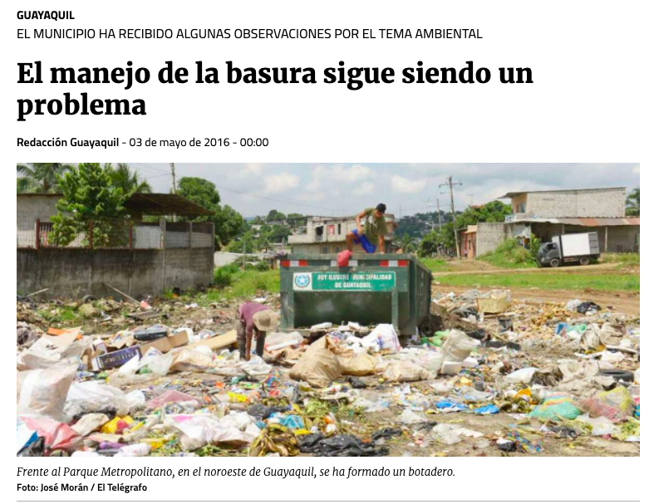
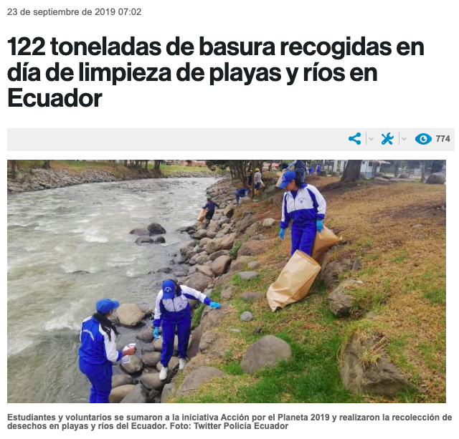
Cómo se gestionan los residuos en ECUADOR

Slide 18
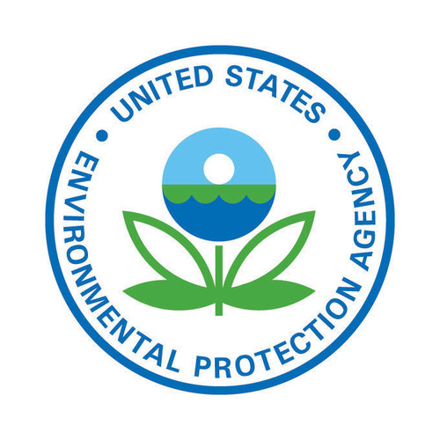
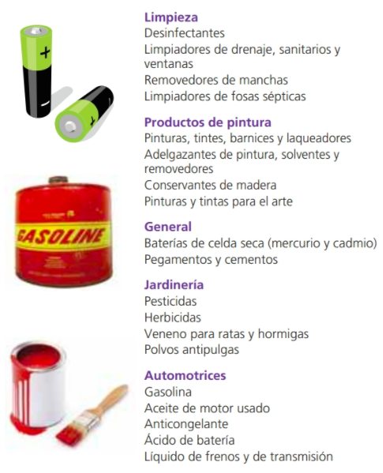
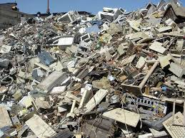
Residuos Peligrosos
¿Cuáles tienes en casa?
HAP
188 compuestos
HAP prioritarios
49 compuestos
HAP urbanos
33 compuestos
PBT urbanos
12 compuestos
RAEE
La ONU denuncia que entre 2014-2016 los RAEE aumentaron en ≈ 8% (44,7MM t)- reciclando sólo ≈ 20%: baterías, enchufes, paneles solares, celulares, neveras, televisores, computadores…
La composición de los residuos de aparatos eléctricos y electrónicos es diversa: hierro, acero, cerámicas, caucho, vidrio, Pb, Cd, Hg, Ar,
otro metales y químicos..
Notes:
Son aquellos desechos que amenazan la salud animal o el medio ambiente por ser tóxicos, corrosivos, inflamables, explosivos o provocar enfermedades.
Solventes industriales, pesticidas, químicos, residuos médicos, catalizadores usados, baterías de autos, pesticidas, algunos tipos de luminarias, residuos incinerados, residuos de quemadores de carbón, desechos radioactivos, metales, etc.
El enfoque sostenible a los residuos es 1. producir menos (menos consumo) 2. reuzo-reciclo 3. disposición de lo que queda en forma segura
RAEE
https://ecocomputo.com/noticias/la-basura-electr-nica-y-sus-riesgos-para-la-salud

Slide 19
Gestionar los residuos peligrosos Líquidos
Compensaciones

Slide 20
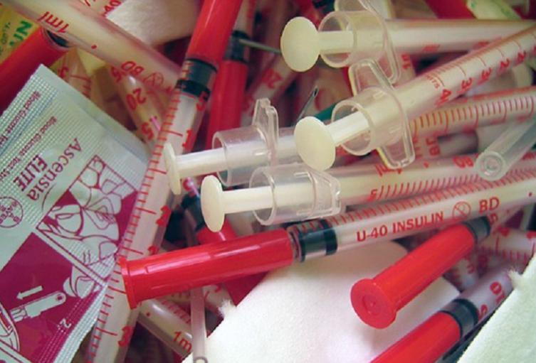
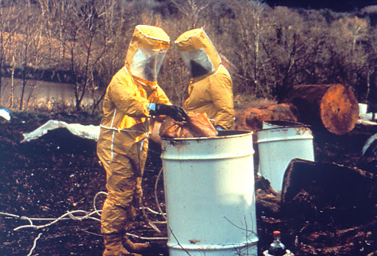
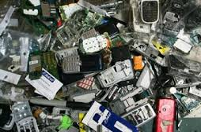
Gestionar los Residuos peligrosos

Slide 21
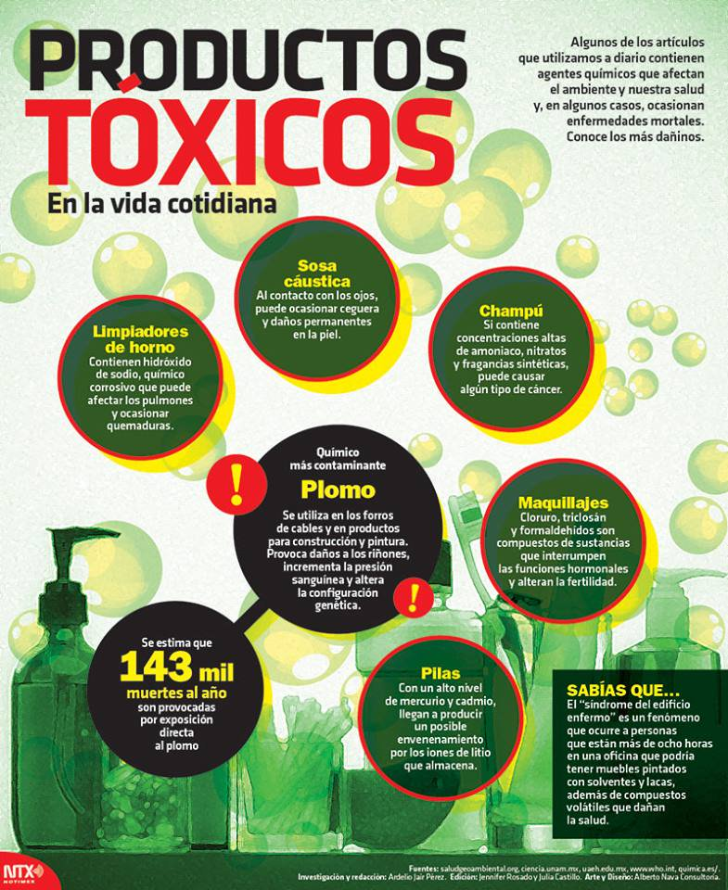
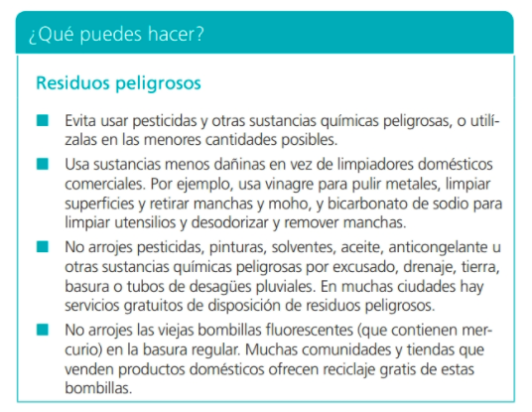
Cómo reducir la producción de residuos peligrosos
¿ Qué hacer ?

Slide 22
Acciones humanas ante los residuos sólidos

Slide 23
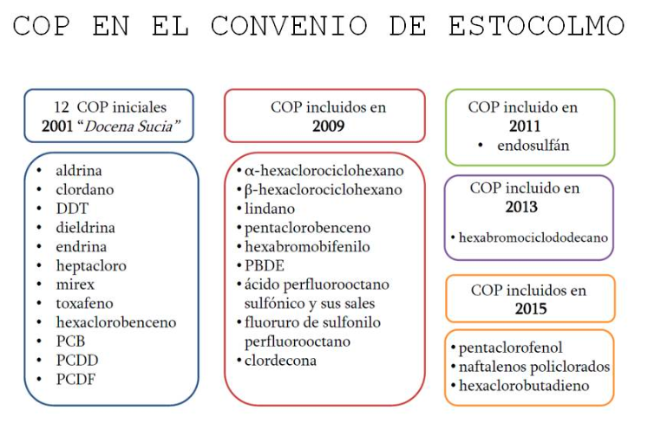
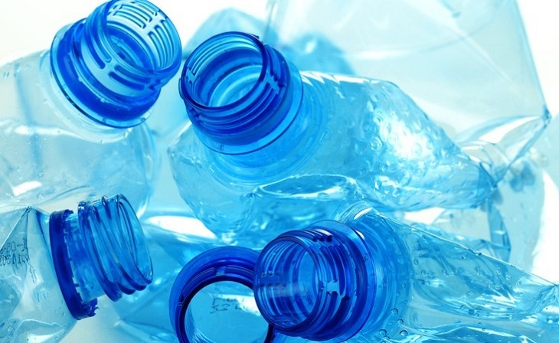
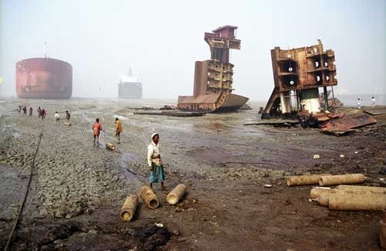
Movimiento transfronterizos desechos peligrosos
Proteger salud humana y medio ambiente de (COPs).
1992
2004
2019
Comercialización de Productos Químicas Peligrosos y Plaguicidas
2019, se incorporan los plásticos en el convenio de Basilea, limitando el tráfico del movimiento transfronterizo de ”plástico limpio”
Regulados 28
plaguicidas peligrosos
Regulados 11 productos químicos industriales
Bangladesh
Notes:
Convenio de Basilea:
Entre 1949 y 1982, a 400 km de la costa gallega y a 200 km de la de Asturias se arrojaron de manera periodica toneladas de residuos radiactivos solidificados con hormigón en bidones metálicos. Esta basura fue lanzada por Bélgica, Francia, Reino Unido, Alemania, Italia, Holanda, Suiza y Suecia. Está olvidada a más de 4.000 metros de profundidad mientras que está sometida a la presión y a la corrosión del mar.
El Convenio de Basilea abarca desechos tóxicos, venenosos, explosivos, corrosivos, inflamables, eco-tóxicos y también los desechos infecciosos.
Busca que las partes reduzcan al máximo las cantidades que se mueven a través de las fronteras, para tratar y eliminar los desechos lo más cerca posible de su lugar de generación y para prevenir o minimizar la generación de desechos en la fuente.
180 paíse sforman parte del Convenio- casi Universal
Desmantelamiento de Barcos en Bangladesh El Convenio de Basilea ha estado involucrado en el tema de desmantelamiento de barcos en Bangladesh durante más de una década. Esta actividad es de especial preocupación, ya que los buques al final de su vida útil forman parte de una serie de materiales peligrosos
El 73% de los productos químicos incluidos en el Convenio de Rotterdam son plaguicidas.
El 70% de los productos químicos incluidos en el Convenio de Estocolmo también lo son.
En fecha de 31 de Diciembre del 2010 son 140 Estados firmantes del convenio
En el 2019 se incorporan los plásticos en el convenio de Basilea file:///Users/gladys/Downloads/UNEP-CHW.13-28.Spanish.pdf
Convenio de Rotterdam
Promover responsabilidades compartida y esfuerzos conjuntos de las Partes en comercio internacional sobre productos químicos peligrosos, a fin de proteger la salud humana y el medio ambiente frente a posibles daños y contribuir a utilización racional, facilitando:
intercambio de información,
estableciendo lforma de importación y exportación
difundiendo esas decisiones a las Partes.
Los plaguicidas constituyen uno de los problemas más serios relacionados con los productos químicos en los países en desarrollo.
Convenio de Estocolmo
Convenio sobre Contaminantes Orgánicos Persistentes (COPs- POPs (Persistent Organic Pollutants) con el objeto de proteger la salud humana y el medio ambiente de los productos químicos altamente peligrosos y de larga duración, mediante la restricción y, en última instancia, la eliminación de su producción, uso, comercio, liberación y almacenamiento.
Contaminantes Orgánicos Persistentes (COP), POPs (Persistent Organic Pollutants)
Sustancias orgánicas de origen sintético que son una amenaza para la salud humana y el medio ambiente.
Resistencia a la degradación
Capacidad de bioacumulación
Tóxicos para animales y ambiente
Alta capacidad de permanencia/transporte en el ambiente (llegan a lugares donde nunca se han usado o producido).
https://www.miteco.gob.es/es/calidad-y-evaluacion-ambiental/temas/productos-quimicos/contaminantes-organicos-persistentes-cop/
http://chm.pops.int/TheConvention/ThePOPs/The12InitialPOPs/tabid/296/Default.aspx
http://chm.pops.int/TheConvention/ThePOPs/TheNewPOPs/tabid/2511/Default.aspx
Los plásticos en el Convenio de Basilea
Luego de varias semanas de reuniones en Ginebra, Suiza, representantes de los más de 180 países signatarios del Convenio de Basilea acordaron una enmienda para incluir los residuos plásticos, en un marco legalmente vinculante, para que el comercio mundial de residuos plásticos sea más transparente y esté mejor regulado, al tiempo que garantiza que su gestión sea más segura para la salud humana y el ambiente.[1]
Con esta enmienda los envíos de residuos mezclados o plásticos no peligrosos que no están en buenas condiciones o “limpios” para el reciclaje se agregarán a la lista de sustancias que requieren el consentimiento previo de los importadores.
El motivo expresado para adoptar esta medida, propuesta por Noruega, es que la contaminación por residuos plásticos ha alcanzado una “proporción epidémica” a nivel mundial, con un estimado de 100 millones de toneladas de plástico que se encuentran en los océanos, de los cuales entre el 80-90% proviene de fuentes terrestres.
Además, esta enmienda se adopta luego de que China restringió el ingreso de residuos plásticos mezclados o no reciclables en enero de 2018, luego de ser durante décadas país receptor de ese tipo de residuos provenientes de países europeos, Estados Unidos y Japón, que terminaban contaminando suelos y aguas chinas. Está prohibición provocó que cantidades siderales fueran derivadas a países con una infraestructura de tratamiento insuficiente como Malasia, Tailandia e India, empeorando las emisiones a los mares de esos países.
La medida resultará un desafío para grandes generadores de residuos plásticos como los países europeos pero especialmente para Estados Unidos, el principal exportador individual luego de la UE, que firmó pero no ha ratificado el Convenio.
https://puntoverdeblog.net/2019/05/13/los-residuos-plasticos-se-incorporan-al-convenio-de-basilea/
https://www.nationalgeographic.com/environment/2019/05/shipping-plastic-waste-to-poor-countires-just-got-harder/

Slide 24
Sustancias Agotadoras de la Capa de Ozono
Tarea
Por una semana, cada uno de ustedes debe separar la basura de sus hogares según tipo y pesarla por día. Al final de la semana deben calcular el porcentaje semanal de tipo de basura generado en su hogar:
Plástico,
Vidrio,
Papel-Cartón
La tarea se presenta en una hoja de Excel con cálculos detallados y un informa en Word donde compara lo qe se genera en su hogar con respecto al comportamiento de la basura en Ecuador.
INDICAR LITERATURA DE REFERENCIA USADA PARA SU DISERTACIÓN (USAR NORMAS APA).
papel A4. Letra Times New Roma, 12. Interlineado Simple
Poner nombre y cédula en el encabezado..
Orgánica
Tetraplac
Chatarra
Llantas

Slide 25
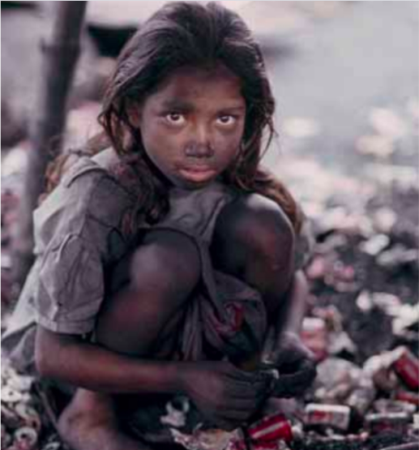
GRACIAS

